Slide 1
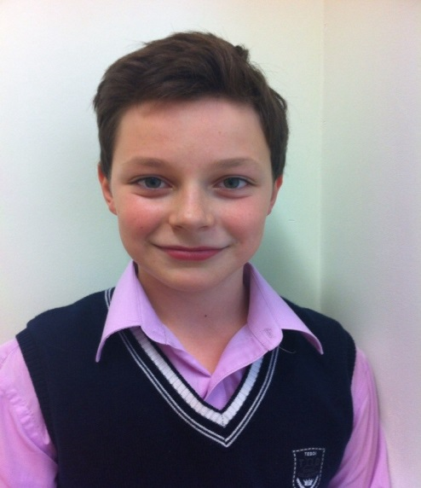
История моей семьи в истории России
Симонов Тимофей,
ученик 7 «А» класса
ГБОУ Школа № 494
Руководитель: Большакова Светлана Владимировна
Тел. 8 (495)675 05 58

Slide 2
Покорение неба…
История нашей семьи неразрывно связана с небом. Мой родной прадедушка (Симонов Виталий Яковлевич) и его родной брат (Симонов Никодим Яковлевич) были летчиками-испытателями. Во время Великой Отечественной войны служили инструкторами и обучали азам пилотного мастерства молодых летчиков.
Мой родной дедушка ( Симонов Александр Витальевич) всю свою жизнь посвятил изучению и освоению космоса.
Им посвящен мой проект.

Slide 3
Цель проекта:
Познакомиться с событиями, в которых принимали участие мои близкие.
Узнать, какую роль они сыграли в истории России.

Slide 4
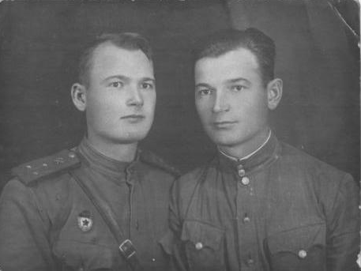
Два брата. Летчики - испытатели.
Симонов Никодим Яковлевич (слева) и
Симонов Виталий Яковлевич (справа )-мой прадедушка

Slide 5
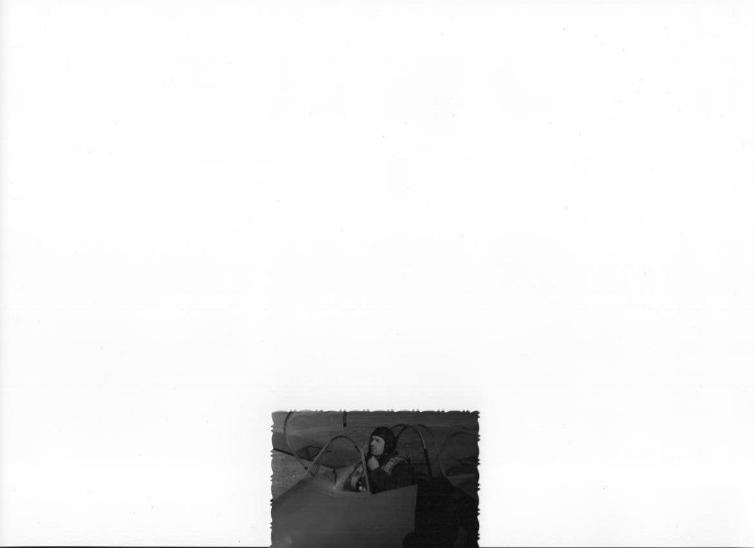
Симонов Виталий Яковлевич во время Великой Отечественной войны обучал пилотов азам летного дела.

Slide 6
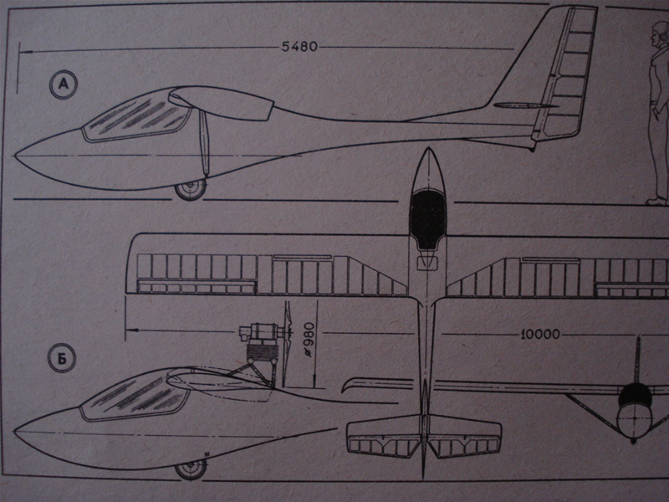
В мирное время Симонов В. Я. - испытатель уникального планера «А-10» , который был создан в Куйбышевском Авиационном институте

Slide 7
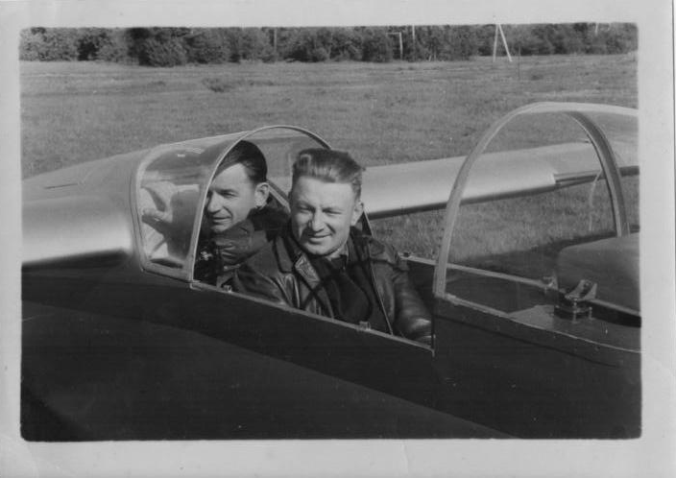
В 1953 году им был установлен Мировой рекорд по дальности парящего полета.
На фото два капитана - Пьецух А.И. и Симонов В.Я.

Slide 8
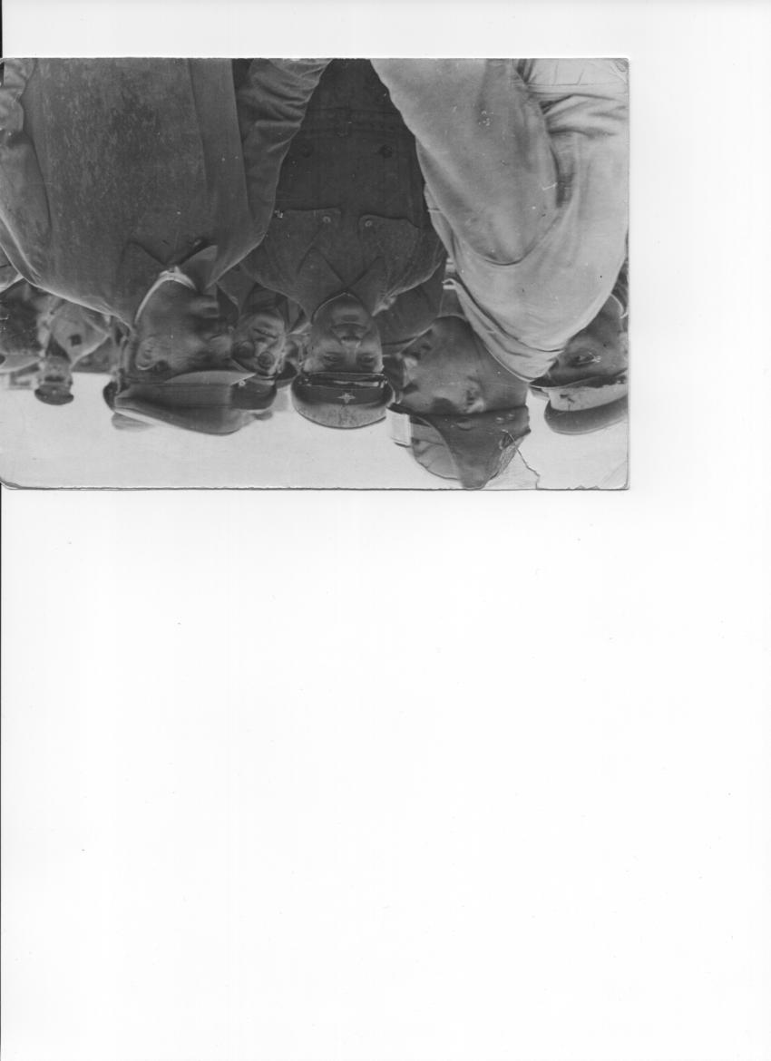
Симонов Никодим Яковлевич (мой двоюродный прадедушка)получает поздравления от руководителя государства Иосифа Сталина за мировой рекорд по продолжительности полета на безмоторном планере.

Slide 9
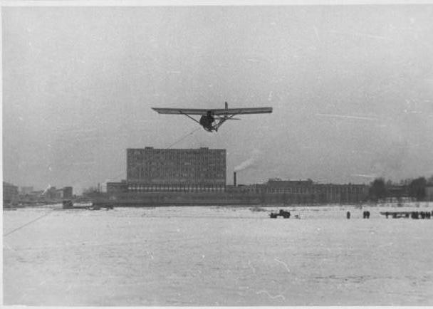
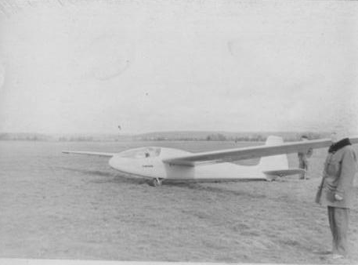
Аэродром в Тушино. Полеты на дельтапланах.

Slide 10
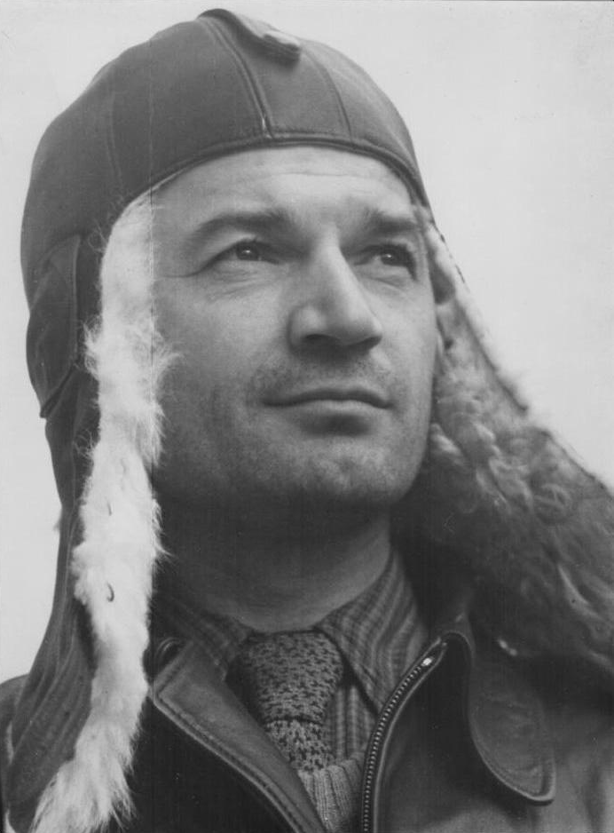
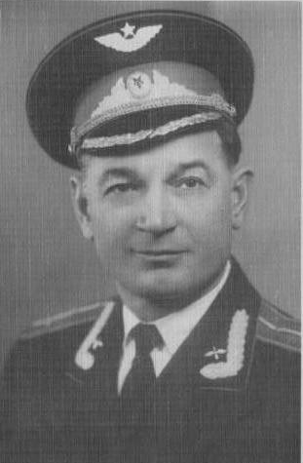
Директор Центрального Аэроклуба
ДОСААФ СССР имени Чкалова В.П.
(1946 – 1986 )
Симонов Виталий Яковлевич

Slide 11
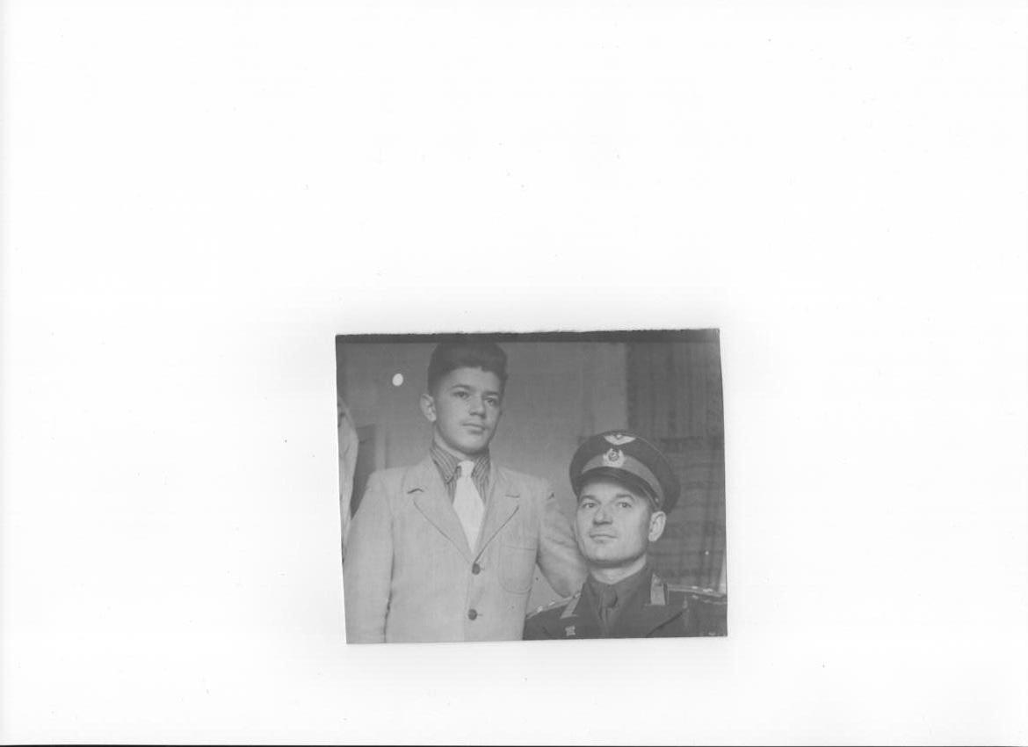
Симонов Александр Витальевич ( мой дедушка) – продолжатель семейной небесной династии.
На фотографии он со своим отцом , летчиком-испытателем
Симоновым Виталием Яковлевичем

Slide 12
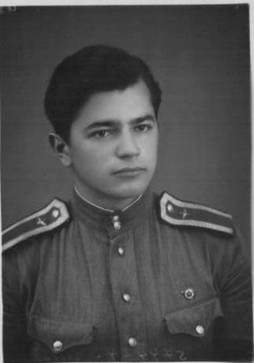
Симонов Александр Витальевич окончил
Кирсановское военное авиационное техническое училище в 1959году.

Slide 13
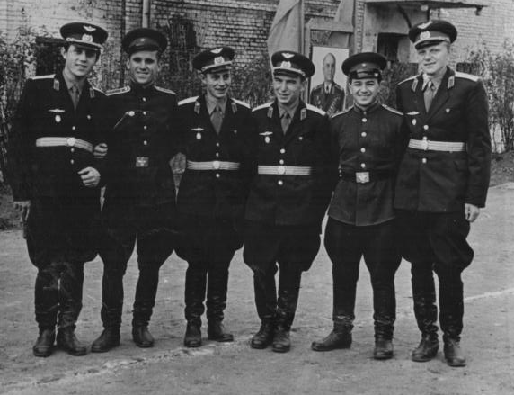
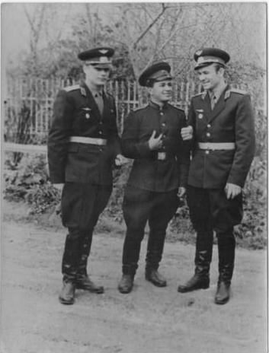
Служба в Советской Армии 1956-1964 гг. Ракетные войска.

Slide 14

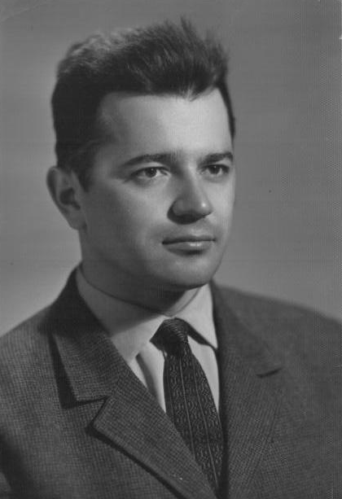
С 1965- по 2004 сотрудник
Института Медико - Биологических проблем РАН.

Slide 15
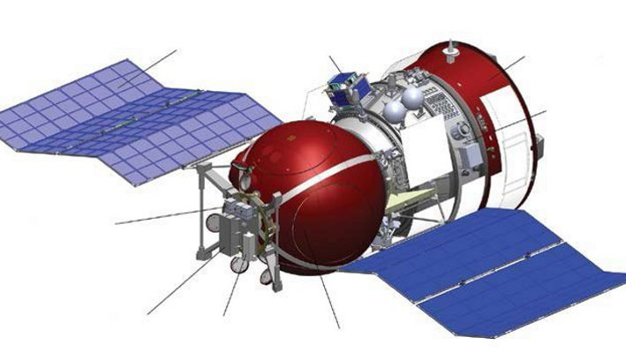
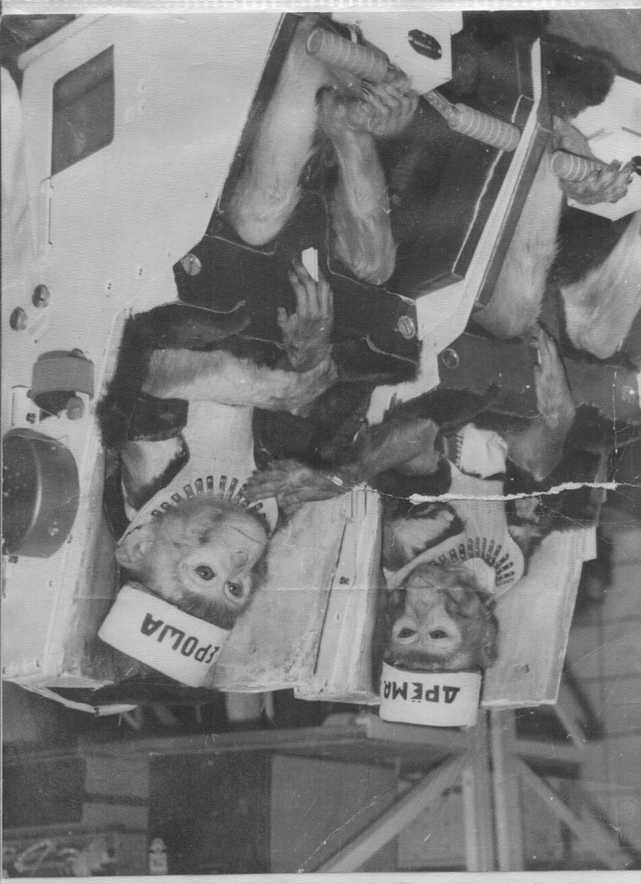
Симонов А.В. принимал непосредственное участие в подготовке к запуску биоспутника «Бион» , разрабатывал системы жизнеобеспечения животных на борту.
Обезьяны - космонавты
Дрема и Ероша

Slide 16
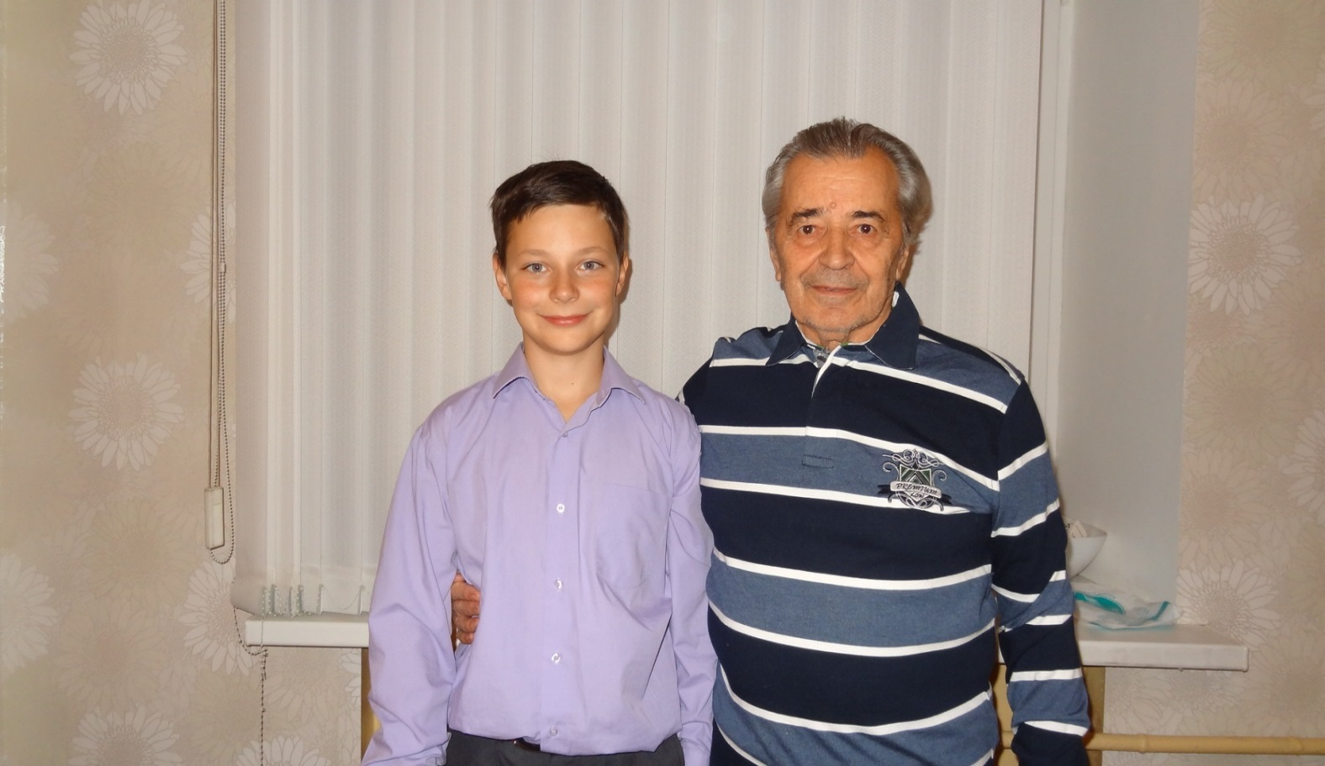
Я и мой дедушка , Симонов Александр Витальевич
2014 год

Slide 17
Вывод:
Мы – частичка своей Родины.
История семьи каждой – частица истории Родины.
Весь народ – наша большая семья.
Я горжусь своей семьей!

